Slide 1




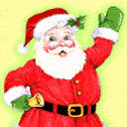

Chào mừng quý thầy cô về dự giờ tiết Toán
Lớp 1B
Giáo νμłn: Phạm Thị Hậu
Năm ǧ΅ζ: 1977
ĐΩ νŻ: TΗϜu hǌ Nguΐğn ĐǬ Tín

Slide 2



Slide 4

Chủ đề 6
CÁC SỐ ĐẾN 100
Bài 21
SỐ CÓ HAI CHỮ SỐ

Slide 5

CÁC SỐ ĐẾN 20

Slide 6
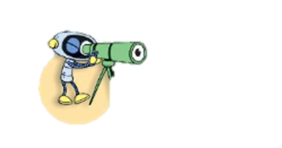
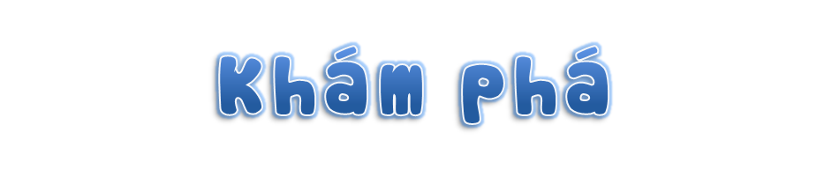
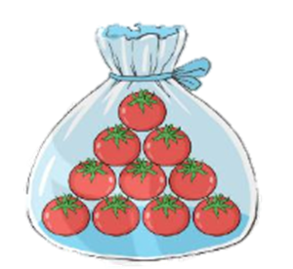
10 quả cà chua
1 chục quả cà chua
10 đơn vị = 1 chục

Slide 7
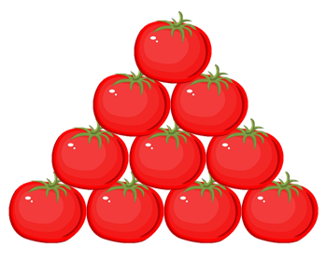
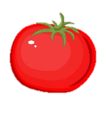
?
 | Viết số | Đọc số
?
11
Mười một
1
1

Slide 8
?
?
 | Viết số | Đọc số
?
?
12
Mười hai

Slide 9
?
?
 | Viết số | Đọc số
?
13
?
Mười ba

Slide 10

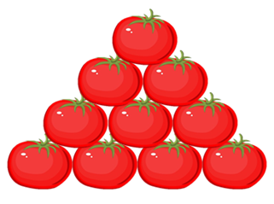
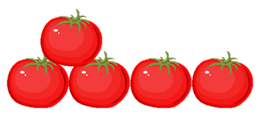
?
 | Viết số | Đọc số
?
14
Mười bốn
15
Mười lăm

Slide 11

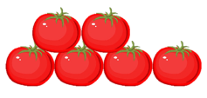
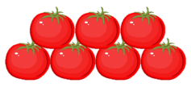
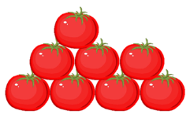
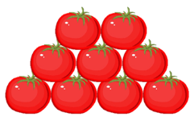
 | Viết số | Đọc số
16
Mười sáu
17
Mười bảy
18
Mười tám
19
Mười chín
20
Hai mươi

Slide 12
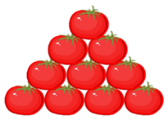




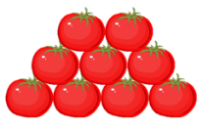
 | Viết số | Đọc số
 | Viết số | Đọc số
11
16
Mười một
Mười sáu
12
17
Mười hai
Mười bảy
13
18
Mười ba
Mười tám
14
19
Mười bốn
Mười chín
15
20
Mười lăm
Hai mươi

Slide 13
13
14
15
1
3
4
5
16
17
18
19
20
1
1
1
6
1
7
8
9
12
1
1
11
1
2
1
1

Slide 14
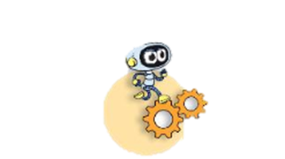
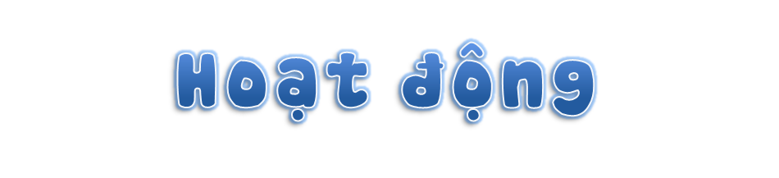
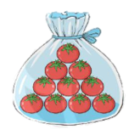
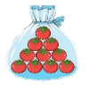
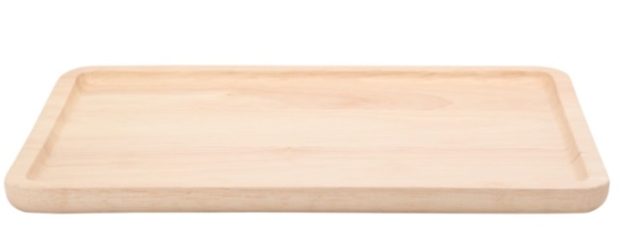

Biết mỗi có 10 quả cà chua. Tìm số thích hợp (theo mẫu).
1
12
?
?
?

Slide 15



Số?
2
a)
b)
12
15

Slide 16
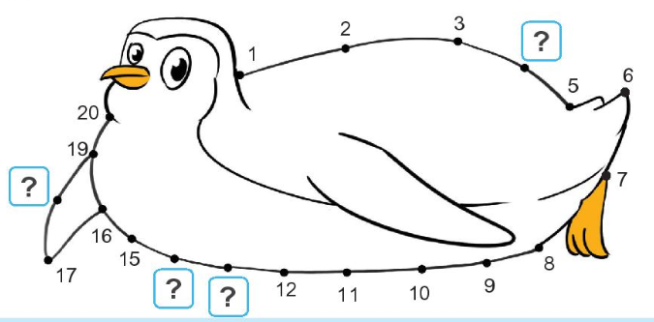
Số?
3

Slide 17
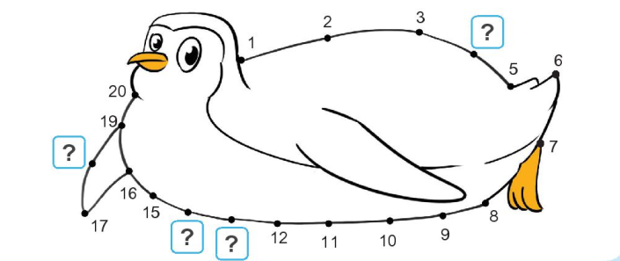
Số?
3
4
3
2
0
4
5
1

Slide 18
Số?
3
4
13
3
2
0
4
5
1

Slide 19
Số?
3
4
14
13
3
2
0
4
5
1

Slide 20
Số?
3
4
18
14
13
3
2
0
4
5
1

Slide 21
Số?
3
4
18
14
13

Slide 22




BÀI GIẢNG KẾT THÚC
Kính chúc thầy cô và các em học sinh sức khỏe
Xin chân thành cảm ơn!

Slide 23

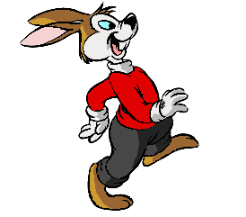



Mười lăm
1
Thỏ tìm
cà rốt
Hai mươi
2
Mười một
3

Slide 24
Dặn dò:
- Xem lại bài đã học
- Hoàn thành vở bài tập
- Chuẩn bị bài: Luyện tập
trang 6

